Slide 1

О

Slide 2
ГРАЖДАНСКИЙ БЮДЖЕТ
Проект бюджета Дальнегорского городского округа на 2014 год и плановый период 2015 и 2016 годов

Slide 3
Что такое
«Гражданский бюджет» ?
Это - аналитический документ, содержащий основные положения проекта решения о бюджете в доступной и понятной форме для граждан.

Slide 4
Что такое бюджет?
БЮДЖЕТ – ЭТО ПЛАН ДОХОДОВ И РАСХОДОВ НА ОПРЕДЕЛЕННЫЙ ПЕРИОД
Со старонормандского языка buogette – сумка, кошелек
Бюджеты семей
Бюджеты публично-правовых образований:
Бюджеты организаций
Какие бывают бюджеты?
Российской Федерации (федеральный бюджет, бюджеты государственных внебюджетных фондов Российской Федерации)
субъектов Российской Федерации
(региональные бюджеты, бюджеты территориальных фондов обязательного медицинского страхования)
муниципальных образований
(местные бюджеты)

Slide 5
Структура бюджетной системы Российской Федерации
Бюджетная система Российской Федерации
Федеральный бюджет РФ
Бюджет субъекта РФ
Бюджеты государственных внебюджетных фондов РФ
Бюджеты территориальных внебюджетных фондов
Местные бюджеты
Бюджеты муниципальных районов
Бюджеты городских округов
Бюджеты внутригородских муниципальных образований федерального значения
Бюджеты городских и сельских поселений

Slide 6
На какие вопросы отвечает «Бюджет для граждан»?
- Сколько доходов поступает в наш «кошелек»?
- Какие приоритетные направления расходов в бюджете 2014 года и 2015-2016 годов? Структура расходов?
- Объемы расходов на образование, культуру и спорт?
- Растут эти расходы или сокращаются?
Какие новации есть в бюджете 2014 года по сравнению с предыдущими?

Slide 7


Дефицит
ОСНОВНЫЕ ХАРАКТЕРИСТИКИ БЮДЖЕТОВ
Расходы
Доходы
Доходы
Расходы
Профицит

Slide 8
- налог на доходы физических лиц;
- ЕНВД; ЕСХН; патентная система
- земельный налог;
- налог на имущество физических лиц;
- госпошлина;
- акцизы
-другие
ДОХОДЫ БЮДЖЕТА ДАЛЬНЕГОРСКОГО ГОРОДСКОГО ОКРУГА
НАЛОГОВЫЕ ДОХОДЫ
НЕНАЛОГОВЫЕ ДОХОДЫ
БЕЗВОЗМЕЗДНЫЕ ПОСТУПЛЕНИЯ
доходы от использования муниципального имущества (аренда имущества);
-доходы от продажи имущества (приватизация);
-плата за негативное воздействие на окружающую среду;
- штрафы за нарушение законодательства о налогах и сборах;
Поступления от других бюджетов (межбюджетные трансферты) : субсидии, субвенции, дотации

Slide 9
Расходы бюджета
Расходы
по функциям
государства
по ведомствам
по типам расходных обязательств

Slide 10
Социально-экономические показатели
Дальнегорского городского округа
Статистические данные по состоянию на 01.01.2013
Площадь территории муниципального
образования…………………………………………..…. 5 342,3 кв. км
Численность постоянного населения, в т.ч.………… 44 924 чел.
Численность населения в 1990 году ………………... 63 587 чел.
Городское население ……………………. 36 351 чел.
Сельское, в т.ч.……………………………… 8 573 чел.
численность населения, проживающего в мелких
населенных пунктах муниципального образования ……. 557 чел.
- Доля населения от 0 до 17 лет и старше трудоспособного
возраста в общей численности населения…..... 46,48% (20 881 чел.)
- Численность детей в возрасте до 1 года ………………….498 чел.
- Численность детей в возрасте от 1 до 6 лет ………….… 2 738 чел.
- Численность детей в возрасте от 7 до 17 лет………….. 659 чел.

Slide 11
Динамика изменения численности населения

Slide 12
Динамика рождаемости и численности обучающихся в школах ДГО за период с 2000 по 2013 годы и прогноз до 2020 года

Slide 13
Социально-экономические показатели
Дальнегорского городского округа по оснащенности социально-культурными учреждениями
Количество школ ………………………………………… 14 ед.
проектная мощность действующих школ…………………………………………………… 7 068 чел.
фактическое заполнение ………………………… 4 347 чел.
Количество дошкольных учреждений …………….. 15 ед.
проектная мощность д/с ………………………… 2 760 чел.
фактическое заполнение………………………… 2 209 чел.

Slide 14
Количество учреждений дополнительного
образования, всего, ……………………………………… 5 ед.
в том числе:
спортивной направленности
(Вертикаль, Лотос, Гранит)………… ..………… 3 ед.
музыкального и изобразительного направления
(Детская школа искусств с 3 филиалами)….1 ед.
( Центр детского творчества ) … …………… 1 ед.
Количество учреждений культуры, всего:…………………..7 ед.
в том числе клубного типа
(Химик, Горняк, Бриз, Полиметалл, ЦТ на селе Сержантово………………………………………… 5 ед.
Централизованная библиотечная сеть с 9 фил.…. …1 ед.
Музейно-выставочный центр ………… ……..… .. … 1 ед.

Slide 15
Бюджет ДГО на 2014 год и плановый период 2015 и 2016 годов
Основные характеристики бюджета на 2014 год :
– общий объем доходов – 744,7 млн. руб.,
– общий объем расходов – 762,9 млн. руб.,
– размер дефицита - 18,2 млн. руб.
Основные характеристики бюджета на 2015 и 2016 год соответственно:
– общий объем доходов – 742,3 / 742,5 млн. руб.,
– общий объем расходов – 742,3 / 742,5 млн. руб.,
планируются бездефицитные бюджеты.

Slide 16
Доходы бюджета на 2014 год и плановый период 2015 и 2016 годов
2016 год

Slide 17
Доходы бюджета на 2014 год и плановый период 2015 и 2016 годов
Из общего объёма доходов:

Slide 18
Динамика поступлений собственных налоговых и неналоговых доходов в бюджет ДГО за период с 1997-2014 годы

Slide 19
Динамика поступлений собственных доходов и безвозмездных поступлений в бюджет ДГО за период с 1997-2014 годы

Slide 20
Структура налоговых доходов

Slide 21
Изменения в законодательстве РФ, касающиеся доходов бюджетов
Наименование вида дохода | До 2014 года | С 2014 года | Оценка изменений , в млн. руб.
 | Норматив отчислений, %%
Изменения, регламентированные Бюджетным кодексом РФ
НДФЛ | 20 | 15 | -21,8
Акцизы на автомобильное топливо | 0 | 1,6753 | +7,9
Аренда земельных участков | 80 | 100 | +1,3
Продажа земельных участков | 80 | 100 | +0,2
Изменения, регламентированные законодательством субъекта РФ (Администрация Приморского края)
НДФЛ | 64,822 | 58,322 | -28,4
Итого результат изменения |  |  | -40,8

Slide 22
РАСХОДЫ БЮДЖЕТА
- это выплачиваемые из бюджета Дальнегорского городского округа денежные средства.
На 2014год - 763,0 млн.руб.
На 2015 год - 742 ,0 млн.руб.
На 2016 год - 742,0 млн.руб.

Slide 23
РАСХОДЫ ЗАПЛАНИРОВАНЫ ПО СЛЕДУЮЩИМ ГРБС:
Финансовое управление администрации
Администрация Дальнегорского городского округа
Управление образования
Управление культуры и спорта и молодежной политики
Управление муниципального имущества
Дума Дальнегорского городского округа
Контрольно-счетная палата Дальнегорского городского округа

Slide 24
Структура расходов бюджета Дальнегорского городского округа в 2014 году:
Р/пр | Наименование | Исполнено, руб. | Доля, %%
0100 | Общегосударственные вопросы | 86 830,83 | 11,5
0300 | Национальная безопасность и правоохранительная деятельность | 1470,0 | 0,2
0400 | Национальная экономика | 21 195,0 | 2,4
0500 | Жилищно-коммунальное хозяйство | 35 823,24 | 4,8
0700 | Образование | 521 726,64 | 68,5
0800 | Культура, кинематография | 71 093,8 | 9,4
1000 | Социальная политика | 6487,0 | 0,8
1100 | Физическая культура и спорт | 17 324,0 | 2,3
1300 | Обслуживание государственного и муниципального долга | 1000,0 | 0,1
9600 | ВСЕГО | 762950,51 | 100,0

Slide 25
Расходы бюджета ДГО на 2014 год и плановый период 2015 и 2016 годов

Slide 26
Доля расходов по отраслям за 2012-2014 годы
Р/пр | Наименование | Доля расходов, в % к общей сумме расходов в 2012 году | Доля расходов, в % к общей сумме расходов в 2013 году | Доля расходов, в % к общей сумме расходов в плане 2014 года
0100 | Общегосударственные вопросы | 8,1 | 8,7 | 11,5
0300 | Национальная безопасность | 0,0 | 0,2 | 0,2
0400 | Национальная экономика | 14,9 | 7,1 | 2,4
0500 | Жилищно-коммунальное хозяйство | 16,4 | 17,0 | 4,8
0700 | Образование | 54,8 | 57,6 | 68,5
0800 | Культура, кинематография | 4,9 | 7,2 | 9,4
1000 | Социальная политика | 0,8 | 0,8 | 0,8
1100 | Физическая культура и спорт | 0,1 | 1,3 | 2,3
1300 | Обслуживание государственного и муниципального долга | 0,1 | 0,1 | 0,1
9600 | ВСЕГО | 100,0 | 100,0 | 100,0

Slide 27
РАСХОДЫ НА ОБРАЗОВАНИЕ:
В 2011 году - 365,9 млн. руб.
В 2012 году - 486,3 млн. руб.
В 2013 году - 535,3 млн. руб.
В 2014 году - 527,7 млн. руб.
(в 2014 году краевым бюджетом ещё не доведены субсидии, которые в 2013 г. составляли 44,9 млн. руб.).

Slide 28
ЗАТРАТЫ НА ОБРАЗОВАНИЕ:
В 2014 году сумма затрат бюджета на одного ребенка составит:
В дошкольном учреждении - 7 300 руб. ежемесячно (без учета родительской платы).
- В общеобразовательном учреждении (школе) - 5 950 руб. ежемесячно.

Slide 29
РАСХОДЫ НА КУЛЬТУРУ:
Финансируется исключительно из средств местного бюджета
В 2011 году - 34,9 млн. руб.
В 2012 году - 43,5 млн. руб.
В 2013 году - 66,6 млн. руб.
В 2014 году - 71,1 млн. руб.

Slide 30
КАПИТАЛЬНЫЕ ВЛОЖЕНИЯ В РАМКАХ МУНИЦИПАЛЬНЫХ ПРОГРАММ:
1. Развитие физкультуры и спорта на территории Дальнегорского городского округа (Вертикаль, Гранит) - 16,4 млн.руб.
2. Переселение граждан из аварийного жилищного фонда с учетом необходимости малоэтажного строительства жилья - 12,0 млн. руб.
3. Развитие системы образования на территории Дальнегорского городского округа (в том числе капитальный ремонт школы № 27, кровель 3 детских садов ) - 13,96 млн.руб.
4. Мероприятия в рамках жилищно-коммунального хозяйства - 6,5 млн.руб.

Slide 31
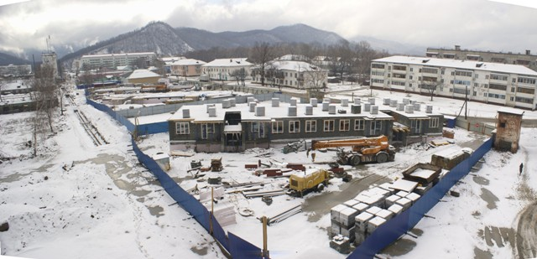
ПЕРЕСЕЛЕНИЕ ГРАЖДАН ИЗ АВАРИЙНОГО ЖИЛИЩНОГО ФОНДА
(Справочно: В 2013 году предусмотрено: 58,9 млн. федерального
62,7 млн. краевого
3,7 млн.местного)
В 2014 году : 12,0 млн. местного бюджета + 100,0 млн. фед. и краевых

Slide 32
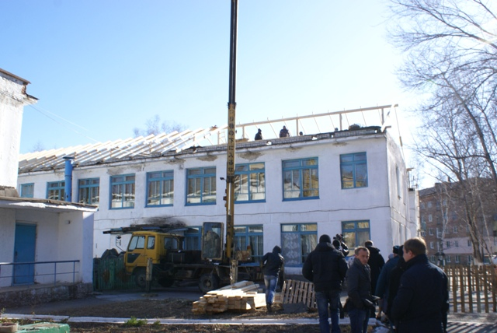
КАПИТАЛЬНЫЙ РЕМОНТ ОБЩЕОБРАЗОВАТЕЛЬНЫХ УЧРЕЖДЕНИЙ САДОВ
Справочно: В 2013 году предусмотрено: 13,6 млн. федерального
7,2 млн. краевого
3,0 млн. местного
В 2014 году из местного бюджета запланировано 13,96 млн.руб.

Slide 33
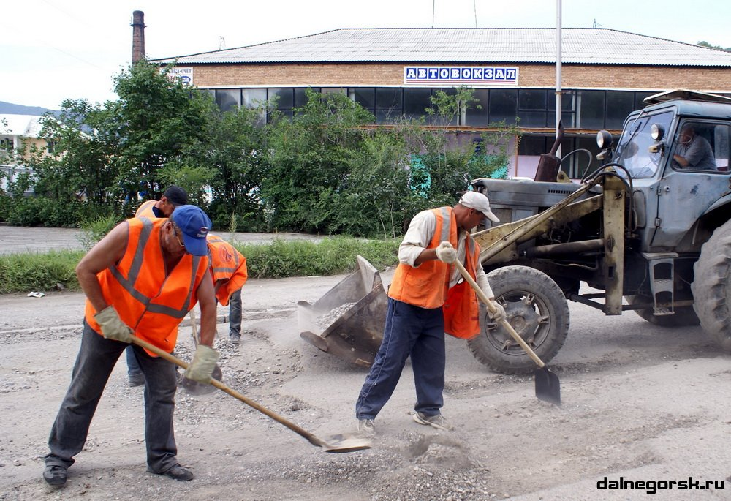
РАСХОДЫ, ПРЕДУСМОТРЕННЫЕ В БЮДЖЕТЕ В СВЯЗИ С ИЗМЕНЕНИЕМ В ЗАКОНОДАТЕЛЬСТВЕ:
1. Создание Дорожного фонда в размере 16,03 млн. руб. – для целевых расходов по содержанию дорог местного значения, их капитального и текущего ремонтов

Slide 34
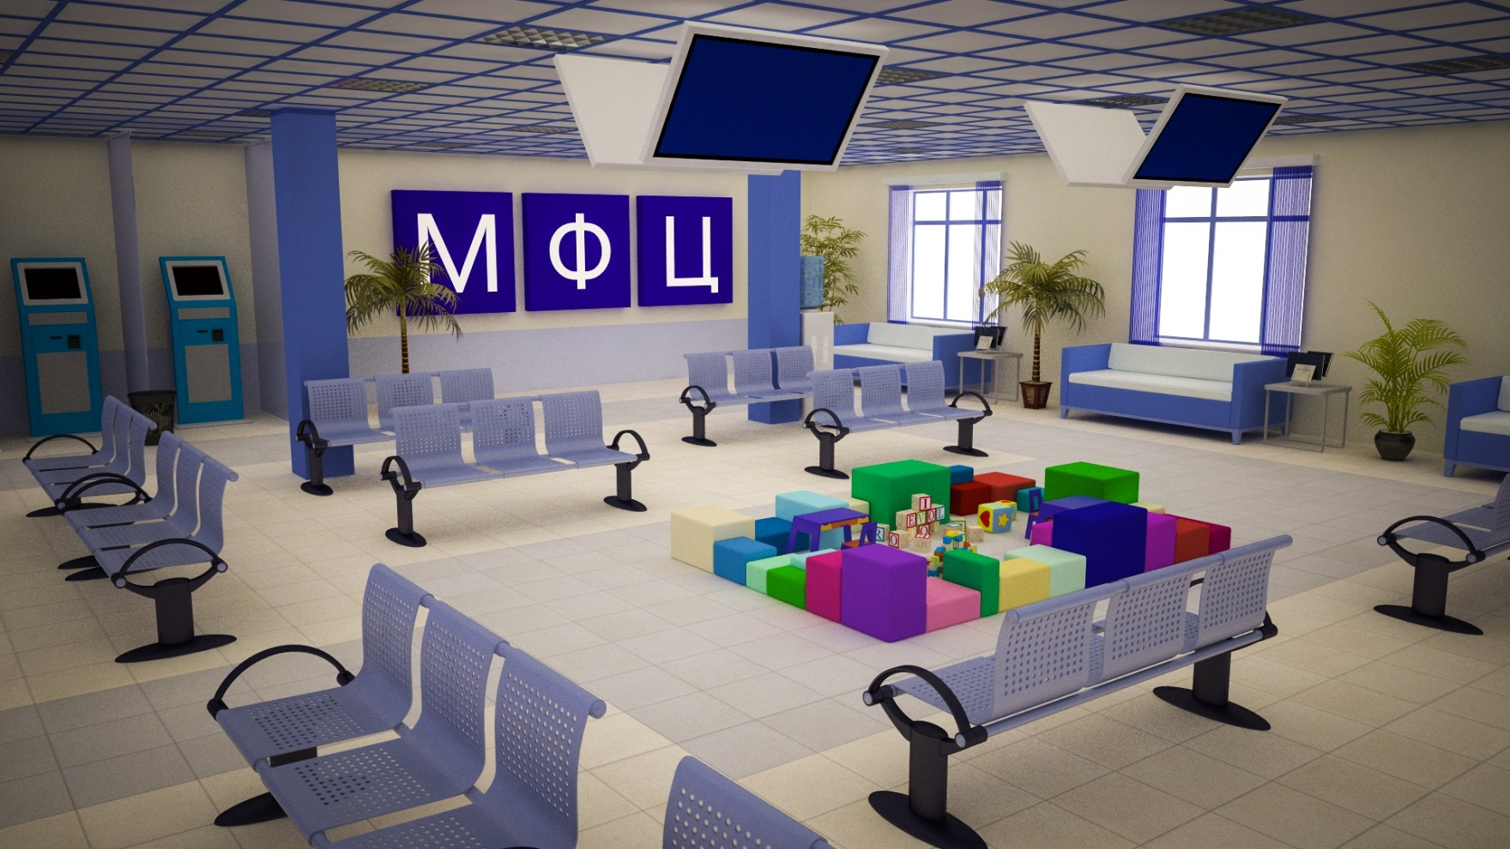
2. Создание муниципального автономного учреждения «Многофункциональный центр» - целью которого служит предоставление государственных и муниципальных услуг населению по принципу единого окна

Slide 35
ОТКРЫТОСТЬ И ДОСТУПНОСТЬ ИНФОРМАЦИИ О БЮДЖЕТАХ
Общая статистика по видам и типам учреждений
1. www.bus.gov.ru
Размещения заказов и планов закупок, единый реестр государственных и муниципальных контрактов.
2.www.zakupki.gov.ru
3.budget.gov.ru
о бюджетах и бюджетном процессе в Российской Федерации (включая бюджеты субъектов Российской Федерации и бюджеты муниципальных образований
о федеральном бюджете, бюджетной политике, электронном бюджете
4.www.minfin.ru

Slide 36
Спасибо за внимание !
Данную презентацию, а также полный проект бюджета на 2014 год и плановый период 2015-2016гг. можно найти на официальном
сайте Администрации по адресу:
http://dalnegorsk-mo

